Slide 1

佐賀大学医学部耳鼻咽喉科・頭頸部外科学講座
における子育て支援とキャリア形成の両立に向けた試み
育児と耳鼻咽喉科業務、研究と臨床の両立を支える
男性医師：育児と診療、大学院での研究を両立させる
女性医師：出産・育児と業務への配慮、育児をしながら大学院でキャリアアップ
佐賀大学医学部耳鼻咽喉科・頭頸部外科学講座

Slide 2
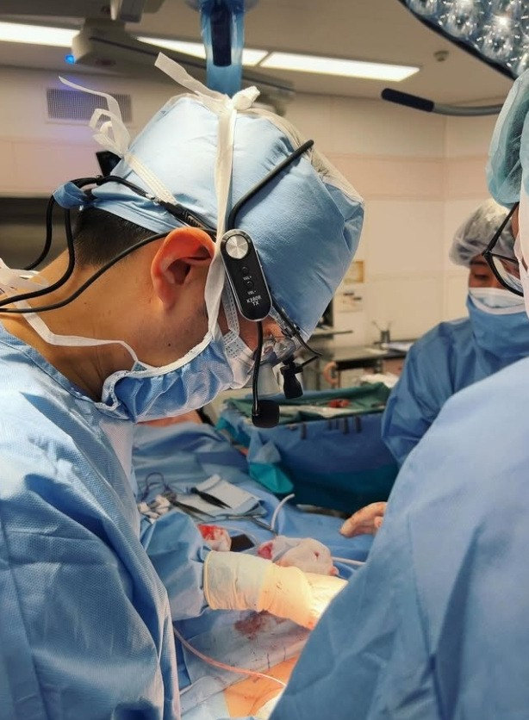
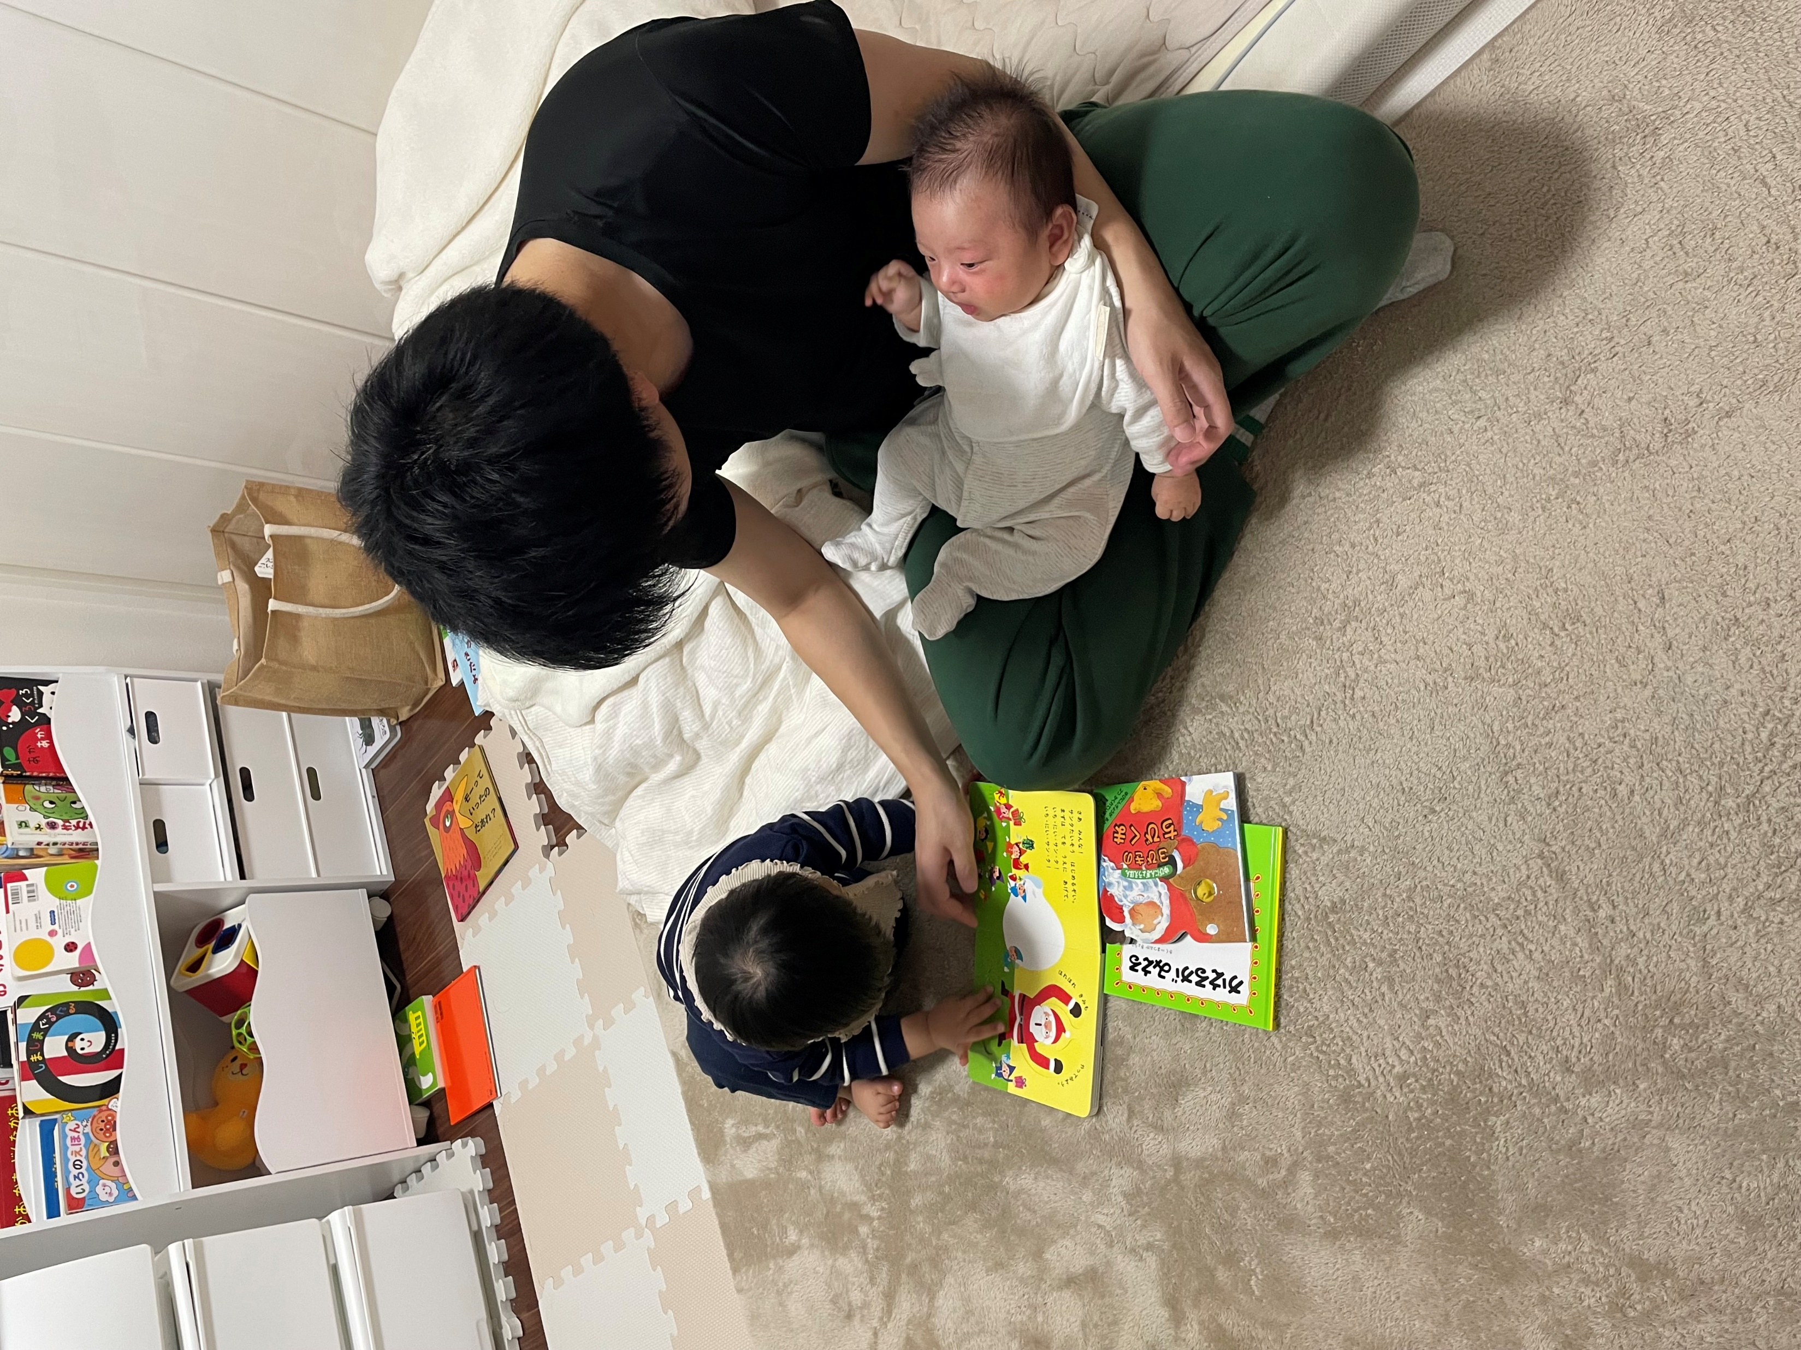
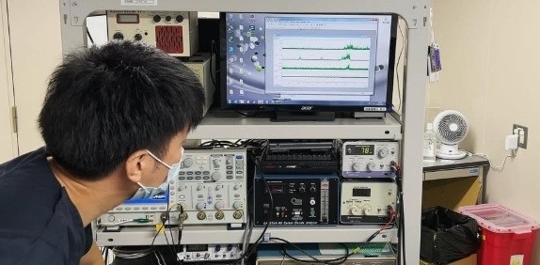
１
中堅男性耳鼻科医の耳鼻科医と社会人大学院と家庭の苦悩
Profile 35歳、耳鼻科医12年目、社会人大学院２年目、助教、子供２人（０歳、3歳(ダウン症)）
日々様々なモヤモヤ
・業務時間の制約
・周囲医師への負担
・医師としての成長
耳鼻科医
臨床
耳鼻科スタッフ
手術
外来
カンファレンス
学会発表
診療科運営
大学教員業務
・時間の確保
・手技が難しい
・妻への負担
・子供の将来不安
社会人大学院
家庭
嚥下・神経生理の
灌流動物実験
妻時短勤務
子供２人
一般的な医師は忙しさから家庭の時間がとれない・・・！？

Slide 3
１
佐賀大学耳鼻咽喉科頭頸部外科の（仕事と家庭両立のための）対策
平日早めの帰宅が可能に
・業務時間の制約
耳鼻科医
主治医業務免除、チーム制
・周囲医師への負担
やりがいを感じる環境づくり
・医師としての成長
新しい手術への挑戦（VANSなど）
家庭優先しつつ、実験も合間で並行できる
・時間の確保
週末実験。平日臨床の時間を確保。
社会人大学院
・手技が難しい
教授自ら実験！その場で見て学べる。
子供２人とも育休取得
家庭
・妻への負担
平日早めの帰宅。育休取得。
・子供の将来不安
週末に地域の家族会などに参加
週末でも大切なことは家庭優先
子育てを優先し、今の自分にとって「大切なこと」「やりたいこと」ができる！！

Slide 4
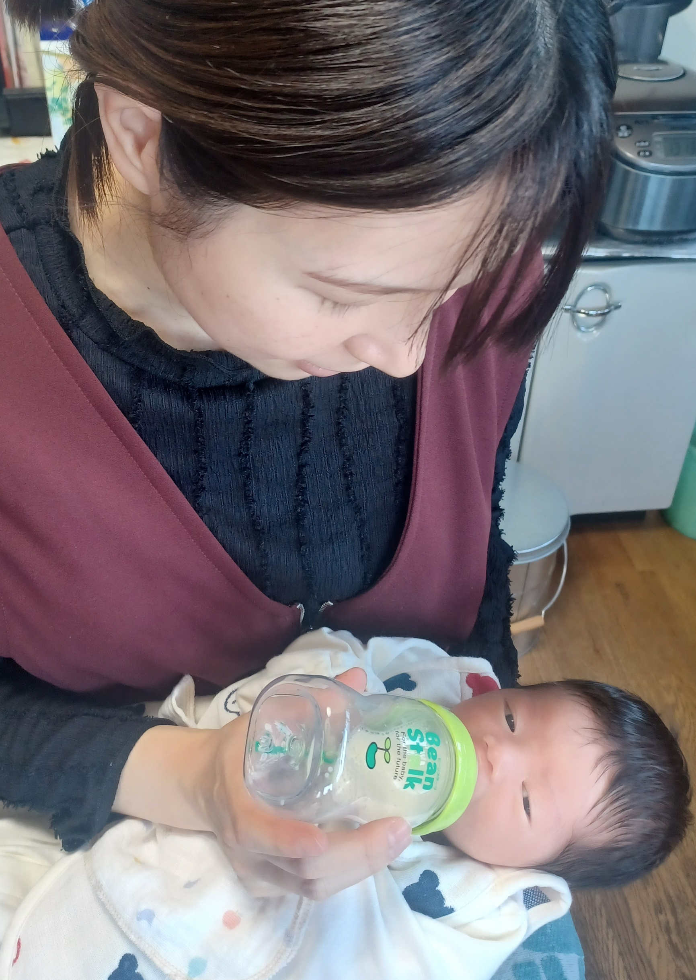
２
34歳 医師9年目（耳鼻科専門医） 夫：脳神経外科勤務医
関連病院出向中 耳鼻科常勤医3名在籍（医師20年目、9年目、4年目）
4月
5月
6月
7月
8月
9月
10月
11月
12月
産休
出産
お腹が大きくなり
立ち仕事（手術）は困難
外来診察のみに専念
妊娠
判明
大学医局より
外来診察に
医師を派遣
つわりでほぼ
出勤できず
長時間手術に限界
→短時間手術のみ執刀
急な体調不良にも
快く外来・手術を代替
柔軟に業務量を調整
安心して相談できる雰囲気で
復帰を前向きに考えられました！
4月からは大学院に進学し
キャリアアップを目指します！
今は育児に
奮闘中！！

